Slide 1
HTML CSS 簡易入門

Slide 2
目次
01－應用軟體
Software
05－Bootstrap
02－檔案建立
Create Files
06－上架網頁
Publish Website
03－HTML
07－實作
Implement
04－CSS

Slide 3



應用軟體
文字編輯器 / Text Editor
Visual Studio Code
瀏覽器 / Web Browser
Chrome、Firefox等

Slide 4
檔案建立
專案資料夾
Projects Folder
網頁資料夾
Website Folder
index.html
images資料夾
styles資料夾
styles.css
scripts資料夾
main.js

Slide 5
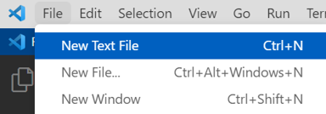
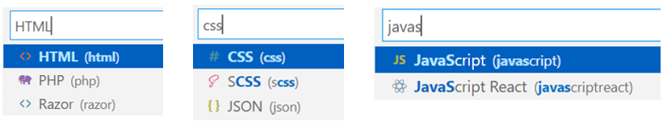
檔案建立
開啟Visual Studio Code，點左上角的File，再點New Text File
輸入要使用的程式語言，點選後儲存時不需要輸入檔案類型
JavaScript和Java不同，要注意

Slide 6
HTML－格式介紹
屬性
Attribute
<p class=“center”>台灣的夏天真的很熱</p>
起始標籤
Opening tag
內文
Content
結束標籤
Closing tag
元素
Element

Slide 7
HTML－架構
<!DOCTYPE html>：文件類型，寫在第一行
<html></html>：根元素（root element），網頁的內容
<head></head>：重要資訊，不會被網頁瀏覽者看見
<meta charset=“utf-8”>：字元編碼
<title>網頁標題 / web title </title>
<body></body>：網頁瀏覽者看見的內容
Writing in First line.
Content on the entire page.
Important information that won’t showing to page’s viewers.
All the content in this element will showing to page’s viewers.

Slide 8
HTML－基礎標籤
文件標題 / heading
<h1>標題內容</h1>
h1~h6：大小不同
圖片 / image
<img src=“圖片位置” alt=“無法正確讀取圖片時顯示的文字”>
<img src=“path to image file” alt=“text for users who cannot see the image”>

Slide 9
HTML－基礎標籤
段落 / paragraph
<p>內文</p>
<br>：換行 / line break
文字造型 / font style
<em>要斜體的文字 / italic sentence </em>
<strong>要粗體的文字 / bold sentence </strong>

Slide 10

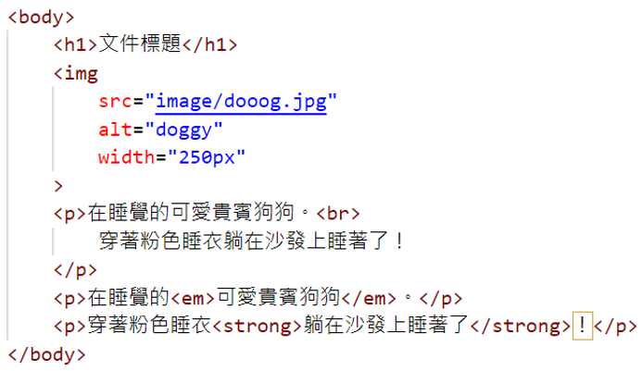
HTML－基礎標籤

Slide 11
HTML－基礎標籤
超連結 / Hyperlink
<a href=“網址” target=“_blank”>連結文字</a>
<a href=“URL” target=“_blank”>link text</a>
清單 / list
<ul>無順序性清單 / unordered lists </ul>
<ol>有順序性清單 / ordered lists </ol>
<li>清單內容 / list item </li>
透過新視窗開啟 / open in new window

Slide 12
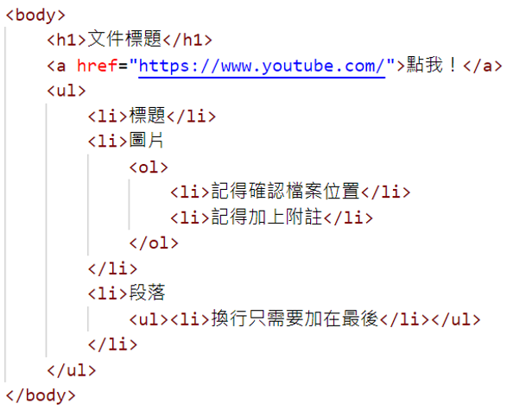
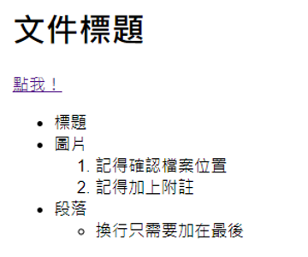
HTML－基礎標籤

Slide 13
HTML－表格 / table 標籤
<table>表格</table>
<caption>表格說明</caption>
<tr>列內容 / row </tr>
<th>表格標頭 / table header </th>
<td>表格內容 / table data </td>

Slide 14
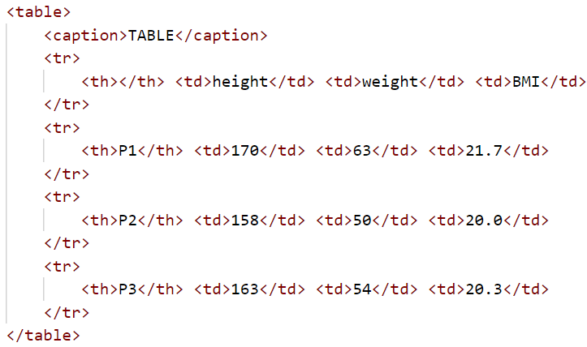
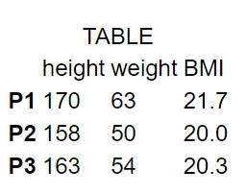
HTML－表格 / table 標籤
← tr
← tr
← tr
← tr
th↑

Slide 15
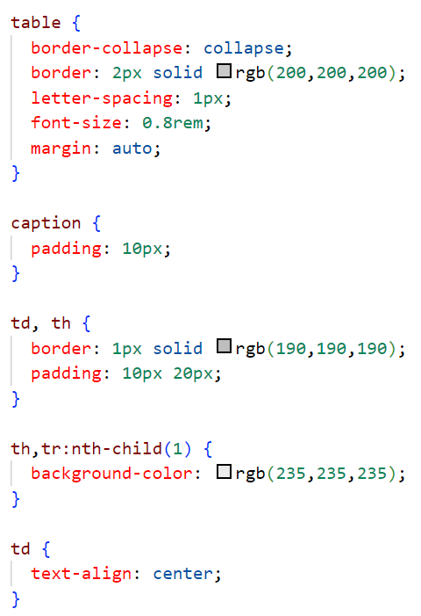
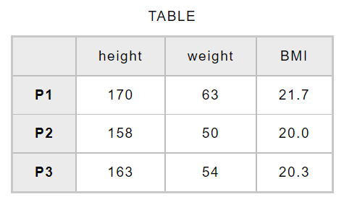
HTML－表格 / table 標籤+CSS

Slide 16
HTML－表單 / form 標籤
<form>表單內容</form>
<input type=“text”>
type：text、password、submit、radio、checkbox
<select>下拉式選單 / drop-down select boxes </select>
<option>選項</option>
<textarea>（預設文字 / default value）</textarea>：多行文字輸入欄位 / multi-line textbox

Slide 17
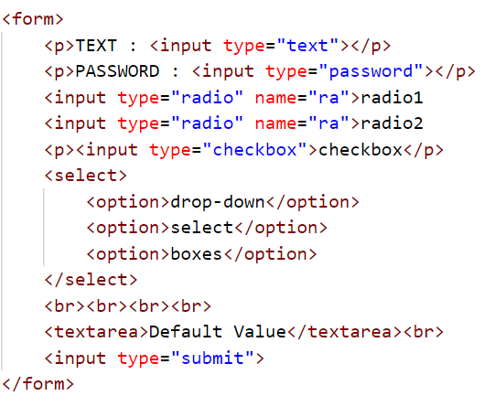
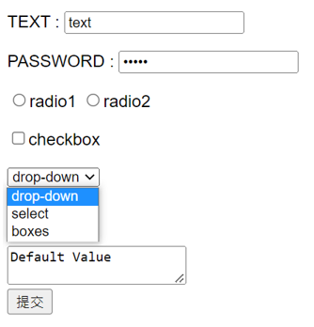
HTML－表單 / form 標籤

Slide 18
HTML－其他標籤
內部連結 / internal link
在要前往的元素的起始標籤處設定id，再透過href=“index.html#id”進行內部連結
Setting an id in the element you want to go, then set an internal link by href=“index.html#id”.
標題 / title
在起始標籤內設定標題，游標在元素上時會顯示其內容
Setting a title in opening tag. When cursor on the element, it will show the title you typed.

Slide 19
HTML－其他標籤
iframe嵌入
YouTube：對影片按右鍵，點擊「複製嵌入程式碼」，把複製好的程式碼貼入HTML檔案
Right click the YouTube video you chose, click ”Copy embed code”, paste the code in HTML file, then it’s finish.
Google Maps：選好地點後點分享，點選「嵌入地圖」後複製，將程式碼貼入HTML檔案
Click “Share” in the place you chose, then click “Embed a map”, COPY HTML, paste the code in HTML file, then it’s finish.

Slide 20
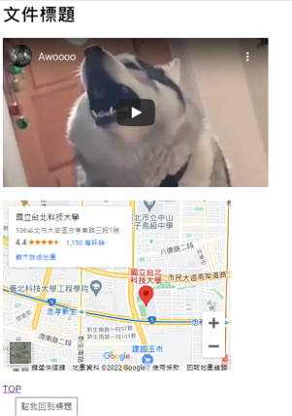
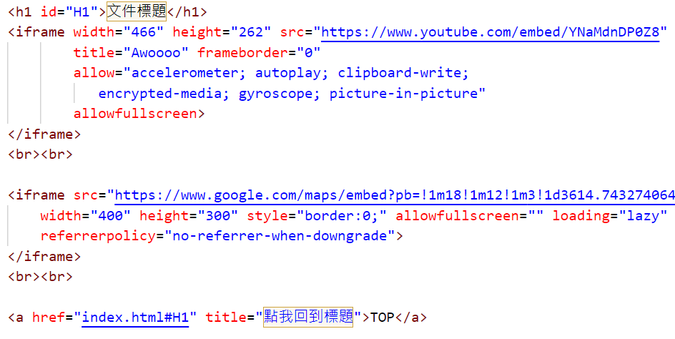
HTML－其他標籤

Slide 21
CSS－格式介紹
選擇器 Selector
p {
color : blue ;
}
屬性 Property
屬性值 Property value
宣告 Declaration

Slide 22
CSS－套用方法
在index.html檔案的<head></head>內輸入下行指令
儲存CSS檔案的位置/CSS檔名

Slide 23
CSS－基礎宣告
宣告形式 | 功能
font-size : 50px | 調整文字大小（px, rem）
font-style : italic | 調整文字斜體（italic, oblique）
letter-spacing : 25px | 調整文字距離（px, rem）
line-height : 150px | 行高度（px, rem）
text-shadow : 5px 5px 0px #ffffff | 文字陰影（px, rem）
text-align : center | 設定文字位置（center, left, right）
color : #red | 調整元素的顏色
background-color : #ffffff | 調整元素的背景顏色

Slide 24
CSS－基礎宣告
宣告形式 | 功能
border : 3px solid #black | 設定元素邊框（px, rem / solid, dotted, dashed）
background-image : url("圖片網址") | 設定背景圖片
height : 70px | 調整元素的高（px, rem）
width : 300px | 調整元素的寬（px, rem）
list-style-type : circle | 清單項目符號造型（disc, circle, square...）
margin : 50px auto | 調整元素外部的邊距（px, rem / auto置中）
padding : 15px | 調整元素內部的邊距（px, rem）
display : block | 改變物件屬性
border-collapse : collapse | 表格的邊線合併或分開（collapse, separate）

Slide 25
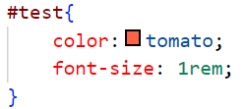
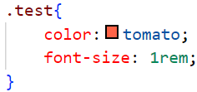

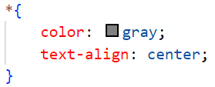
CSS－CSS selectors
id：唯一性，不可重複使用
class：可以被重複使用
Uniqueness & Not reusable
Reusable
Grouping Selector / 分組選擇器
Universal Selector / 通用選擇器

Slide 26
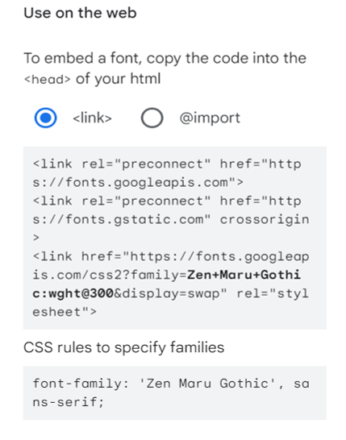
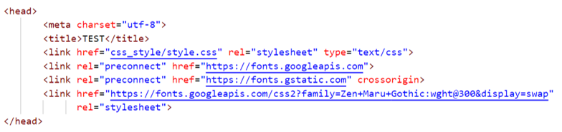

CSS－其他指令
字體修改 / change font
透過Google Font找喜歡的字體
複製兩段程式碼並各自貼到對應位置
<link>→HTML檔案<head>
CSS程式碼→CSS檔案html{}

Slide 27

Bootstrap
Bootstrap：CSS框架 / CSS Framework
優點
現成的功能 / designed templates
不同瀏覽器間的閱讀相容性 / reading compatibility
程式碼一致性 / coding consistency

Slide 28
Bootstrap－使用方法
導入
到Bootstrap的Quick Start中，個別複製CSS和JS的內容並照網站上的介紹把程式碼貼入html程式內
下載Bootstrap檔案後拖移至資料夾，再將CSS和JS檔案位置個別貼入html程式中
導入完成後透過官方文件搜尋需要的功能並修改
官方文件：https://getbootstrap.com/docs/4.1/getting-started/introduction/

Slide 29
上架網頁
透過GitHub上架網頁
註冊GitHub
上傳資料至repository
GitHub更新網頁
網頁上架
完成
1
2
3
4
5
建立repository
修改資料來源

Slide 30
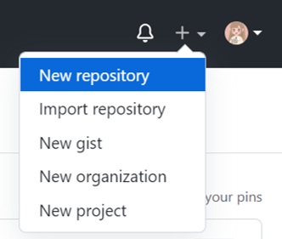
上架網頁－建立repository
點選右上角的「＋」，按下「New repository」

Slide 31
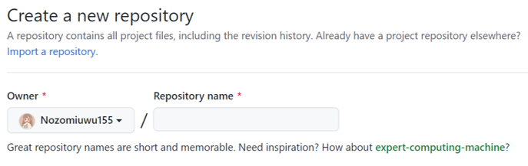
上架網頁－建立repository
在Repository name欄位輸入想要的網址名稱
可自由輸入，輸入自己的username也可以
You can type any word you like in here, your username is ok, too. Typing in lower case is better.

Slide 32
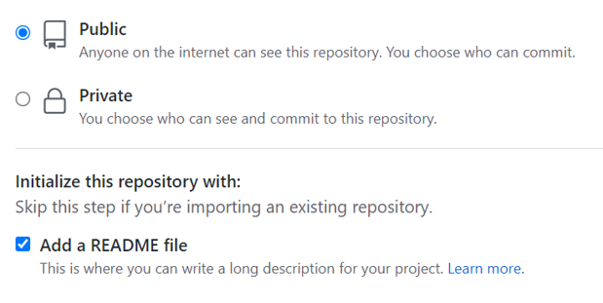

上架網頁－建立repository
必須設定成公開
勾選Add a README file
點選最底下的Create repository就創建完成

Slide 33
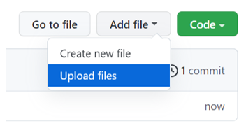
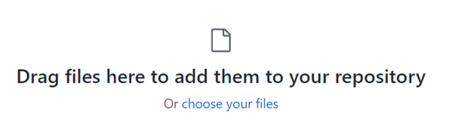

上架網頁－上傳資料至repository
點擊Add file內的Upload files
上傳先前創立好的資料夾和檔案，完成後按下Commit changes

Slide 34

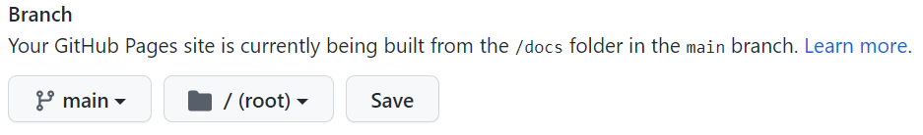
上架網頁－修改資料來源
點選Repository的Settings
在左側找到Pages並點擊
修改Source中的Branch為main、資料夾為/(root)，修改後按下Save

Slide 35
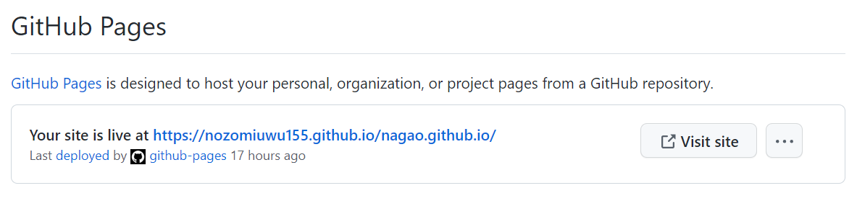
上架網頁－GitHub更新網頁
等待GitHub更新網頁，更新後點擊連結就能夠看到自己的網頁
第一次上傳網頁會花比較多時間

Slide 36
實作
建立兩個網頁
第一個網頁：照著提供的範例檔案寫出一樣的網頁
First website：Follow the example and write it.
第二個網頁：主題不限，透過前面教過的內容自行設計網站
Second website : Use the instruction you just learned to design a website in your way.
讓兩個網站可以互相連結
可以搭配Bootstrap設計多樣化的網頁功能

